Slide 1
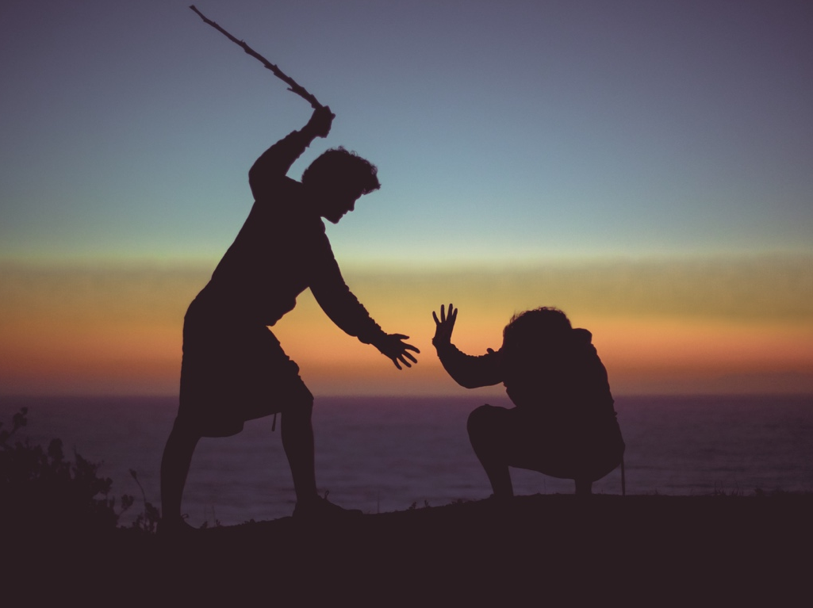
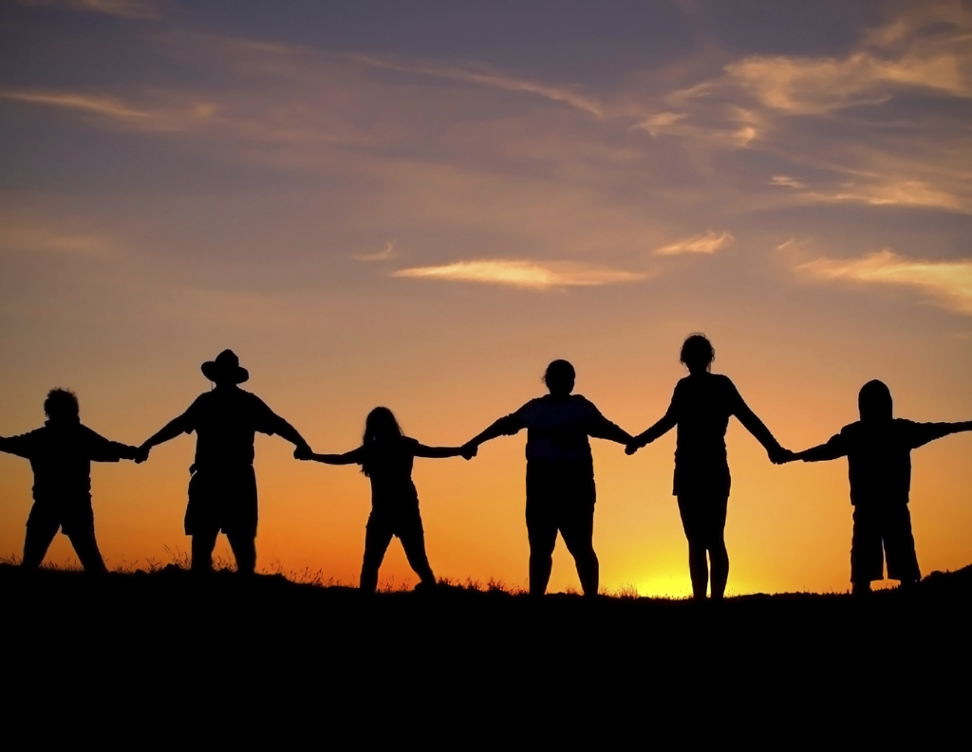
Készítette:Melody Mason
Erényes élet
egy erkölcstelen világban!
Felhívás keresztünk felvételére
A Generálkonferencia Női Szolgálatok Osztályának
Nők Nemzetközi Imanapja
2020

Slide 2
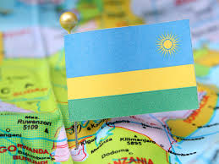
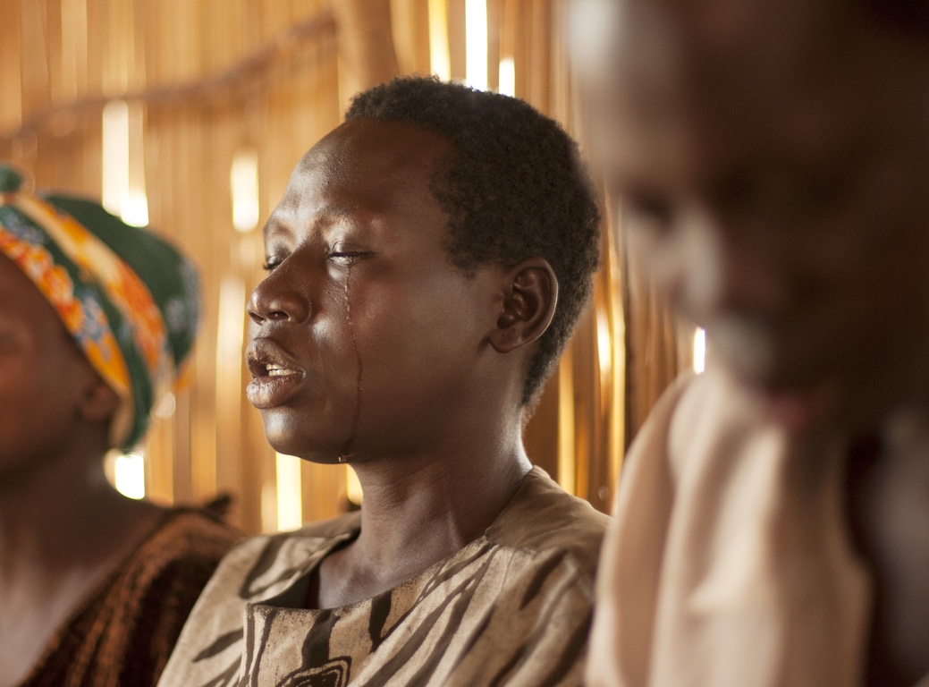
Notes:
Bevezetés
1994-ben szörnyű faji háború dúlt Ruandában, ami több, mint egymillió ember halálát okozta. Ebből mintegy 100 000-en a Hetednapi Adventista Egyház tagjai voltak.
A konfliktus hevében az egyik törzs a másik megsemmisítésére törekedett. A megtámadott törzs hívő tagjai a gyülekezetekbe siettek, mert azt gondolták, hogy a szent hely menedékében nem gyilkolják meg őket. Az egyik ilyen gyülekezetben egy adventista csoport bújt össze.
Az ajtók zárva voltak és mindnyájan összebújva imádkoztak a megmenekülésért. Rövidesen macsétákkal felfegyverzett csőcselék törte be az ajtókat és mindenkit megöltek, aki az útjukba került, még a lelkészt is. Szörnyű mészárlás volt, csak néhányan menekültek meg.
Néhány nap múlva, a gyilkosok távozása után a túlélők visszatértek a holttestekért, hogy egy tömegsírba temessék őket. A holttestek összegyűjtése közben észrevették, hogy az egyik asszony szíve még ver. Abban a reményben, hogy megmentik életét, a kórházba siettek vele. Erősen küzdött az életért és végül túlélte. Három éven át ki-be járt a kórházba. Végül új életet kezdett építeni.
A hetednapi adventista lelkész (akit meggyilkoltak a tömegmészárlás során) feleségeként Marie nővér úgy döntött, nem akarja, hogy férje halála hiábavaló legyen. Azt is elhatározta, hogy nem fog keserűségben és gyűlölködésben élni, hanem inkább megbocsájtást ajánl azoknak, akik oly mélyen bántalmazták.

Slide 3
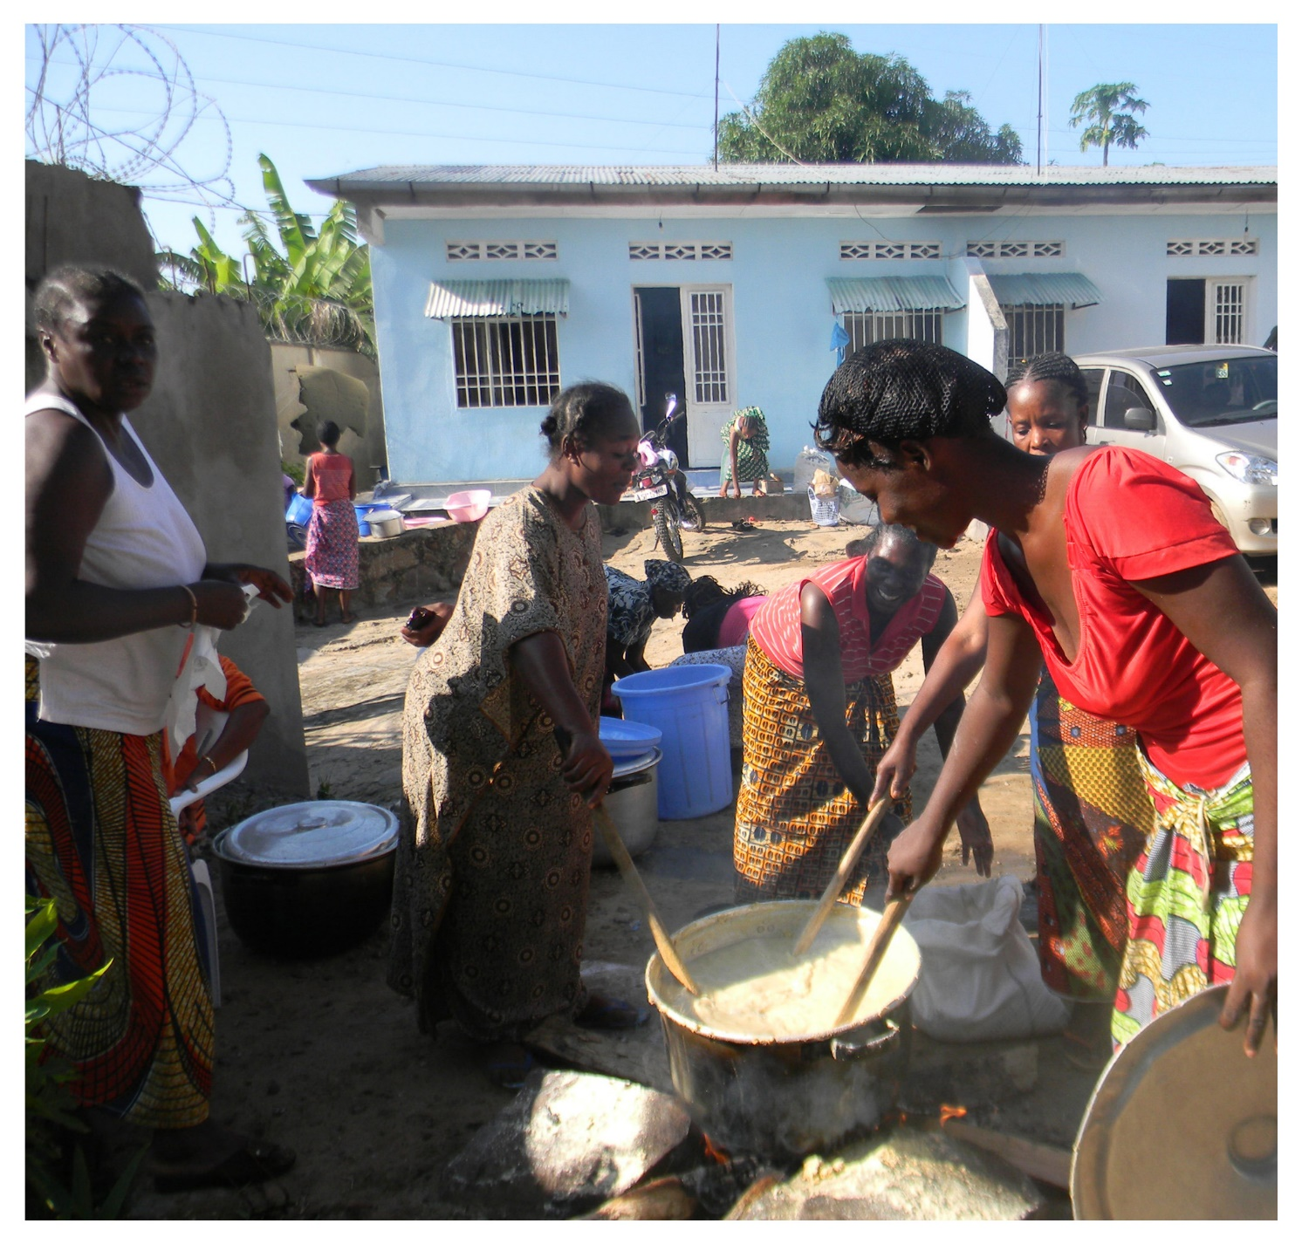
Marie bizonyságtétele
Ahogyan Marie is tette Ruandában, ezek az adventista asszonyok ételt készítenek
a raboknak
Kongóban
Notes:
A megbocsájtás gyakorlása
MARIE BIZONYSÁGTÉTELE
Marie a Római levélben így olvasta: „Azért, ha éhezik a te ellenséged, adj ennie; ha szomjúhozik, adj innia; mert ha ezt műveled, eleven szenet gyűjtesz az ő fejére.” (Róm 12:20)
Amikor megtudta, hogy a gyilkosok némelyikét elfogták és a közeli börtönben raboskodnak, Marie nővér meglátogatta őket és ételt vitt nekik. Egy idő után ő lett a börtön „anyafigurája”, aki rendszeresen ennivalót és takarókat vitt nekik. A Bibliát is tanulmányozni kezdte a rabokkal.
Egy nap, amikor a foglyoknál szolgált, egy Rukundo nevű fiatalember ment oda hozzá. A földre borult előtte és a lábát kezdte csókolgatni. – Asszonyom, emlékszik rám? – kérdezte. Marie testvér nagyot nyelt, amikor felismerte az arcát. Az a férfi volt, aki a férjét megölte, és őt is megpróbálta kivégezni.
– Asszonyom meg tud bocsájtani nekem? – kérdezte Rukundo könnyes szemmel.
Marie gyengéden felemelte a fiatalembert a földről és átölelte. – Már régen megbocsájtottam. Eltökéltem a szívemben, hogy nem fogok gyűlölködni. Nem fogom keserűségre és neheztelésre pazarolni éveimet. Megbocsájtottam neked. – mondta.
A következő hat hónapon át Marie testvér tanulmányozta a Bibliát a férfival. Ennek eredményeképpen Rukundo elhatározta, hogy megkeresztelkedik. Keresztsége napján kiállt az egész börtön elé és megvallotta a bűneit. Szép volt és megható. Marie is ott volt, hogy tanúja legyen.
A ruandai kormány néhány év múlva amnesztiában részesítette Rukundot és kiengedték a börtönből. A népirtásban azonban Rukundo szüleit és egész családját is meggyilkolták, és most nem volt hová mennie. Szabadulása után Marie otthonához ment és bekopogtatott. – Egyedül vagyok, és nem tudom hová mehetnék. Most mit tegyek? – kérdezte. Marie rámosolygott. – Én is egyedül vagyok! Fiammá fogadlak, és együtt várjuk Jézus eljövetelét. Utána pedig együtt találkozunk a szeretteinkkel. - mondta.
1 A Marie nem a valódi neve, és a kép sem őt ábrázolja.
2 A Mark Finley által a https://youtu.be/8nAfIne_jUM.webhelyen megosztott bizonyságtételek alapján. A neveket a személyiségi jogok védelmében megváltoztattuk.

Slide 4
„Az irgalmat hordozó utolsó fénysugár, a világnak kegyelmet hirdető utolsó üzenet Isten jellemének - a szeretetnek - megláttatása. Isten gyermekei mutassák meg Uruk dicsőségét! A saját életükkel és jellemükkel tegyenek bizonyságot arról, amit Isten hatalma tett értük!”
Krisztus példázatai 415. o.
Notes:
„A Krisztus példázatai c. könyvben ezt olvashatjuk: „Az irgalmat hordozó utolsó fénysugár, a világnak kegyelmet hirdető utolsó üzenet Isten jellemének - a szeretetnek - megláttatása. Isten gyermekei mutassák meg Uruk dicsőségét! A saját életükkel és jellemükkel tegyenek bizonyságot arról, amit Isten hatalma tett értük!”
Marie tettei talán szélsőséges példának tűnhetnek Jézus szeretetének bemutatására, én mégis hiszem, hogy éppen ez az a kereszténység, amire Isten mindnyájunkat hív, hogy magunkévá tegyük. Elképzelhetetlen! Radikális! Természetfeletti! Emberileg lehetetlen, kivéve, ha az illető Szentlélekkel teljes.
Krisztus példázatai 415.o.

Slide 5
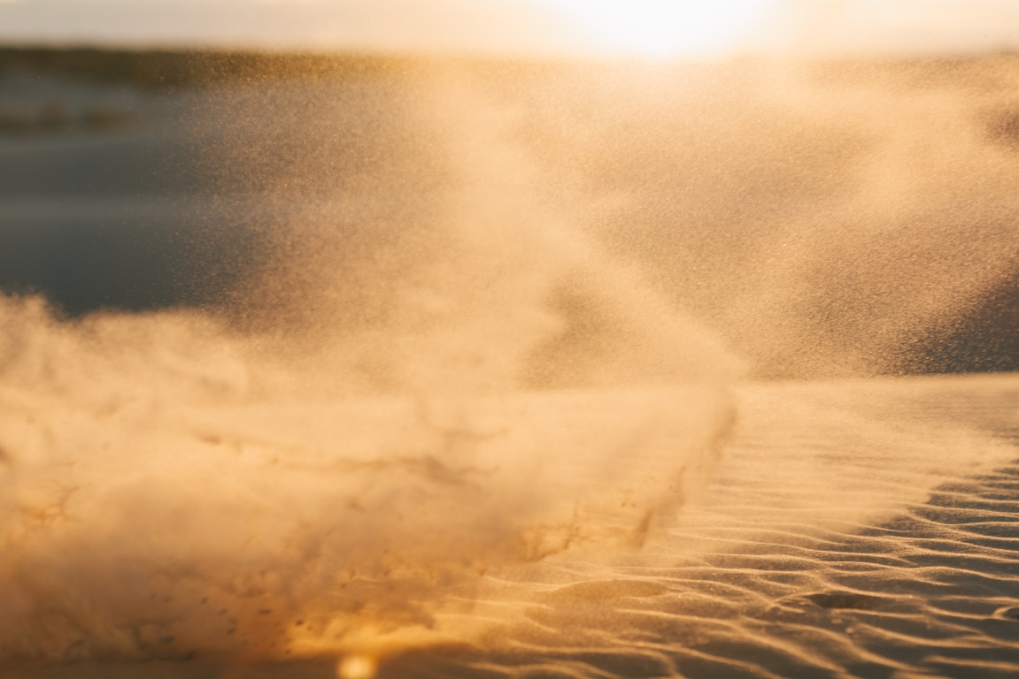
„Mivelhogy az ő isteni ereje mindennel megajándékozott minket, ami az életre és kegyességre való, Annak megismerése által, aki minket a saját dicsőségével és hatalmával elhívott; Amelyek által igen nagy és becses ígéretekkel ajándékozott meg bennünket; hogy azok által isteni természet részeseivé legyetek, kikerülvén a romlottságot, amely a kívánságban van e világon.”
2 Péter 1:3-4
Notes:
Ma délelőtti Szentírás idézetünk a 2 Péter 1:3-4 igeversek. Lássuk hát újra!
„Mivelhogy az ő isteni ereje mindennel megajándékozott minket, ami az életre és kegyességre való, Annak megismerése által, aki minket a saját dicsőségével és hatalmával elhívott; Amelyek által igen nagy és becses ígéretekkel ajándékozott meg bennünket; hogy azok által isteni természet részeseivé legyetek, kikerülvén a romlottságot, amely a kívánságban van e világon.”
Mit jelent az, hogy dicsőségre és erényre hívott el? Úgy hiszem, azt jelenti, hogy erényesen éljünk egy erkölcstelen világban. Azt jelenti, hogy életünkkel mutatjuk meg, mit tett Isten a szívünkben.

Slide 6
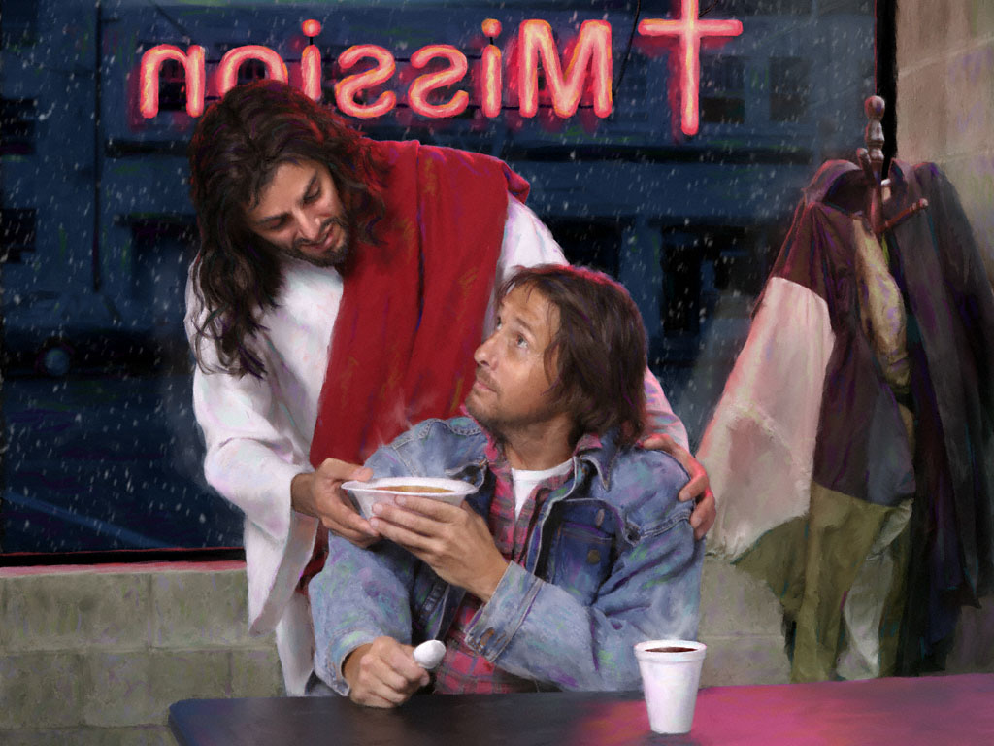
A Jézusi tanítványság modellje
Notes:
Feje tetejére állított minta a keresztény életre
A JÉZUSI TANÍTVÁNYSÁG MODELLJE
Az evangéliumokban felfedezhetjük, hogy követőinek Jézus éppen a társadalmi normákkal ellentétes tanítványsági mintát ad. Az Ő példája ellentmond a tipikus világi siker szabályainak.
Lássunk néhány példát:
A világ szerint: ha sikeres akarsz lenni, mindig törekedj az élre.
Jézus szerint: az én országomban az első utolsó lesz. (Lásd Máté 20:16)
A világ szerint: magaddal és értékeiddel törődj!
Jézus szerint: mindennek a mások szükségleteiről kell szólnia. (Lásd Máté 20:28)
A világ szerint: a magad kényelmét keresd és éljél teljes életet!
Jézus szerint: ideje meghalni magadnak és az önző élvezeteknek, és másokért élni. (Lásd Máté 16:24).
A világ szerint: úgy tegyél jót, hogy mindenki lássa, hogy megjutalmazzanak.
Jézus szerint: ha az emberek tetszése indít jótettekre, semmi jutalmunk nem lesz a Mennyben. Valójában azt mondja, hogy az számít igazán, amit titokban, a figyelem felkeltése nélkül teszünk. (Lásd Máté 6:1, 6)
A világ szerint: a gazdagokkal és híresekkel barátkozva juthatsz előnyökhöz.
Jézus szerint: tanuld meg, mit jelent a legkisebbeket szolgálni, mert ők a legnagyobbak az én országomban. (Lásd Máté 25:45)
A világ szerint: gyűjtsél kincseket, igyekezz még annyit szerezni, amennyit csak bírsz!
Ám Jézus ezt mondja: a most felhalmozott ideiglenes kincseket megeszi a rozsda és elpusztulnak. Csupán azok a kincsek maradnak meg, amiket továbbadsz. (Lásd Máté 6:19, 20)
Ha ezek a parancsok nehéznek tűnnek, akkor a következő valóban extrém. A valódi kereszténység Isten dicsőségének, jellemének kivetítődése.
A világ szerint: „szemet szemért, fogat fogért” és „szeresd a szomszédodat, de gyűlöld az ellenségedet”.
Jézus viszont ezt mondja: szeresd az ellenségedet! Ha arcul ütnek, tartsd oda a mási orcádat is! (Lásd Máté 5:38-44)
Vizsgáljuk meg közelebbről is ezt a parancsot, ahogy Lukács evangéliumában találhatjuk!
„Áldjátok azokat, akik titeket átkoznak, és imádkozzatok azokért, akik titeket háborgatnak.
Aki egyik arcodat megüti, fordítsd néki a másikat is; és attól, aki felső ruhádat elveszi, ne vond meg alsó ruhádat se. Mindennek pedig, aki tőled kér, adj; és attól, aki elveszi a tiédet, ne kérd vissza. És amint akarjátok, hogy az emberek veletek cselekedjenek, ti is akképpen cselekedjetek azokkal. Mert ha csak azokat szeretitek, akik titeket szeretnek, mi jutalmatok van? Hiszen a bűnösök is szeretik azokat, akik őket szeretik. És ha csak azokkal tesztek jól, akik veletek jól tesznek, mi jutalmatok van? Hiszen a bűnösök is ugyanazt cselekszik. És ha csak azoknak adtok kölcsönt, akiktől remélitek, hogy visszakapjátok, mi jutalmatok van? Hiszen a bűnösök is adnak kölcsönt a bűnösöknek, hogy ugyanannyit kapjanak vissza. Hanem szeressétek ellenségeiteket, és jól tegyetek, és adjatok kölcsönt, semmit érte nem várván; és a ti jutalmatok sok lesz, és ama magasságos Istennek fiai lesztek: mert ő jótevő a háládatlanokkal és gonoszokkal. Legyetek azért irgalmasok, mint a ti Atyátok is irgalmas.” (Lukács 6:28-36).

Slide 7
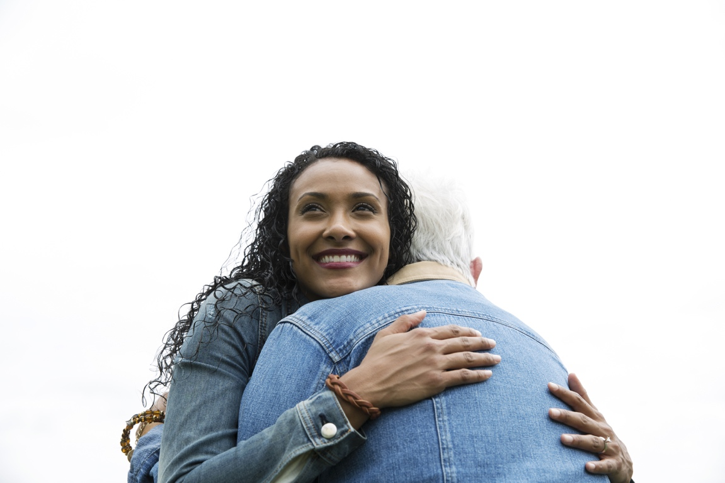
„Erről ismeri meg mindenki, hogy az én tanítványaim vagytok, ha egymást szeretni fogjátok.” János 13:35
Notes:
Képzeljük csak el, milyen hamar befejeződne a mű és Jézus visszajönne, hogy hazavigyen bennünket, ha ilyen krisztusi szeretet élnénk meg. Jézus ezt mondja: „Erről ismeri meg mindenki, hogy az én tanítványaim vagytok, ha egymást szeretni fogjátok.” (János 13:35)
Mi viszont természetesen nem így élünk és szeretünk. Még beszélnünk is nehéz az ellenségeink ilyen szeretetéről, amikor még a barátainkat és gyülekezeti testvéreinket sem tudjuk így szeretni. A Szentlélekre van szükségünk, hogy bennünk lakjon, mert Krisztus nélkül semmit sem tudunk tenni.

Slide 8
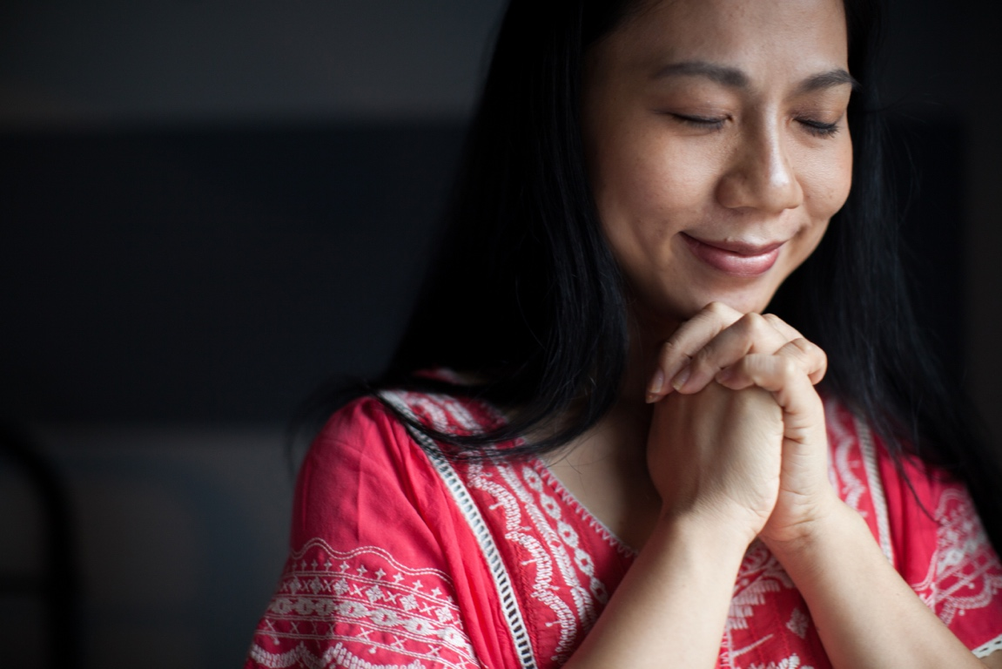
Azért imádkozzunk, hogy Maga a Szeretet töltsön be bennünket!
Notes:
Nagyobb békességért és örömért imádkozunk, pedig a békesség és öröm Istenének Szentlélek által való bennünk lakozásáért kellene imádkoznunk. (János 14:27, János 15:11). Imádkozunk, hogy tudjunk jobban szeretni, pedig azért kellene imádkoznunk, hogy maga a Szeretet lakozzon bennünk. (János 15:10). Imádkozunk, hogy jobb keresztények legyünk, pedig azért kellene imádkoznunk, hogy maga Krisztus éljen bennünk Szentlelke által, az Ő szándéka szerint. (Eféz. 2:22).

Slide 9
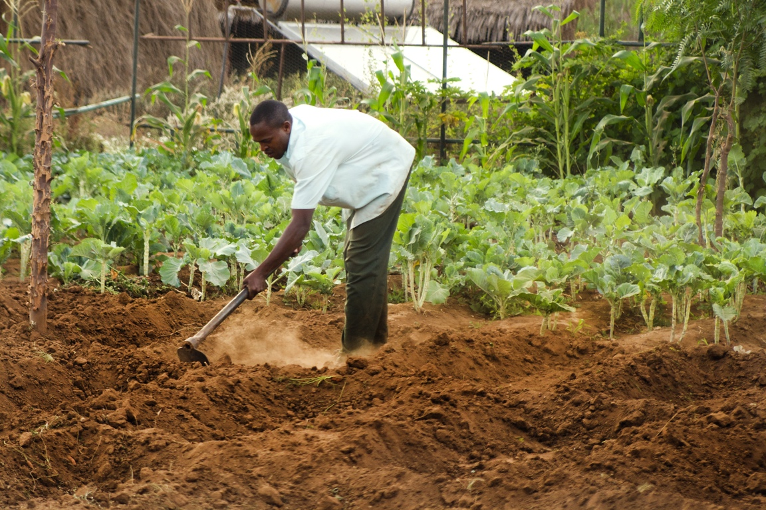
Tom bizonyságtétele
Notes:
A másik orca odatartása
TOM BIZONYSÁGTÉTELE
Hadd mondjak el még egy történetet, ami egy Tom nevű emberről szól.
Tom bibliamunkás volt a világ azon részén, ahol a jó hír megosztása nem mindig könnyű, és sok keresztényt üldöznek a hite miatt.
A történet szerint Tom és felesége motorbalesetet szenvedtek. Éppen megálltak az út szélén, amikor egy másik motoros elütötte őket. Szerencsére senki sem sérült meg súlyosabban, bár mindkét motorkerékpár megrongálódott. A férfi, aki elütötte őket, részeg volt. Ráadásul a közeli falu elöljárója volt.
Bár Tomnak nem volt sok pénze, nem mérgelődött a baleset miatt, hanem megkérdezte a vezetőtől:
- Hogyan oldjuk meg ezt a problémát?
– Magának kell kifizetnie az én motorom javíttatásának költségét! – felelte gorombán az elöljáró.
Tom vitatkozás nélkül kifizette. Ám nem állt meg itt. Ráadásul meglátogatta a vezetőt és kereste a módját, hogyan segítsen neki és a családjának. Még azt is felajánlotta, hogy felszántja a földjét. Tom olyan sok szívességet tett az elöljárónak, hogy a falu lakói nem tudták nem észrevenni.
–A vezetőnk nagyon goromba ember! –mondta valaki egy nap Tomnak. – Miért vagy ilyen kedves hozzá? Hiszen senki nem akar barátkozni vele!
– Mert szeretem Jézust és meg akarom osztani az Ő szeretetét másokkal. – válaszolta Tom.
Nem sokkal ezután néhány falubeli arra kérte Tomot, hogy beszéljen nekik többet Jézusról. Rövidesen néhányan meg is keresztelkedtek. A lenyűgöző csoda az, hogy a falu azon a területen volt, amit Tom már korábban is próbált elérni az evangéliummal, de erőfeszítései soha nem jártak sikerrel. Most, az elöljáró iránti segítőkészségével Isten áttörést ért el.
Gondoljunk csak bele, ha Tom úgy reagált volna a balesetre, ahogyan a legtöbb ember, akkor soha nem tudta volna elérni ezt a falut Krisztus számára. El tudjátok képzelni, mennyire más lenne minden a világunkban, sőt még egyházunkban is ma, ha plusz kilométereket tennénk meg és ilyen önzetlen alázattal szolgálnánk egymást, még akkor is, ha ártottak nekünk?
(A Tom nem a valódi neve, és a kép sem őt ábrázolja.)

Slide 10
„Nem engedhetjük meg magunknak, hogy felháborodjunk minden valós, vagy vélt sérelmen. Az én az az ellenség, amitől legjobban kell tartanunk. ...Semmilyen más győzelem nem olyan értékes, mint az énünk felett aratott győzelem. Nem szabad engednünk, hogy az érzéseink könnyen sérüljenek. Nem azért élünk, hogy az érzéseinket, vagy a hírnevünket óvjuk, hanem hogy lelkeket mentsünk.”
A gyógyítás szolgálata 485.o.
Notes:
A Gyógyítás szolgálata c. műben olvassuk:
„Nem engedhetjük meg magunknak, hogy felháborodjunk minden valós, vagy vélt sérelmen. Az én az az ellenség, amitől legjobban kell tartanunk. ...Semmilyen más győzelem nem olyan értékes, mint az énünk felett aratott győzelem. Nem szabad engednünk, hogy az érzéseink könnyen sérüljenek. Nem azért élünk, hogy az érzéseinket, vagy a hírnevünket óvjuk, hanem hogy lelkeket mentsünk.”
(A gyógyítás szolgálata 485.o.)

Slide 11
„Az Úr egyetlen óra alatt többet tud elvégezni, mint mi egész életünkön át. Ha látja, hogy népe teljesen odaszentelte magát, hadd mondjam el nektek, rövid idő alatt hatalmas munkát fognak majd elvégezni, és az igazság üzenete eljut a világ sötét zugaiba is, ahol még soha nem hirdették őket.”
Kéziratkiadások 5. kötet 347. o.
Notes:
Ne feledjük,
„Az Úr egyetlen óra alatt többet tud elvégezni, mint mi egész életünkön át. Ha látja, hogy népe teljesen odaszentelte magát, hadd mondjam el nektek, rövid idő alatt hatalmas munkát fognak majd elvégezni, és az igazság üzenete eljut a világ sötét zugaiba is, ahol még soha nem hirdették őket.”
Kéziratkiadások 5. kötet 347. o.

Slide 12
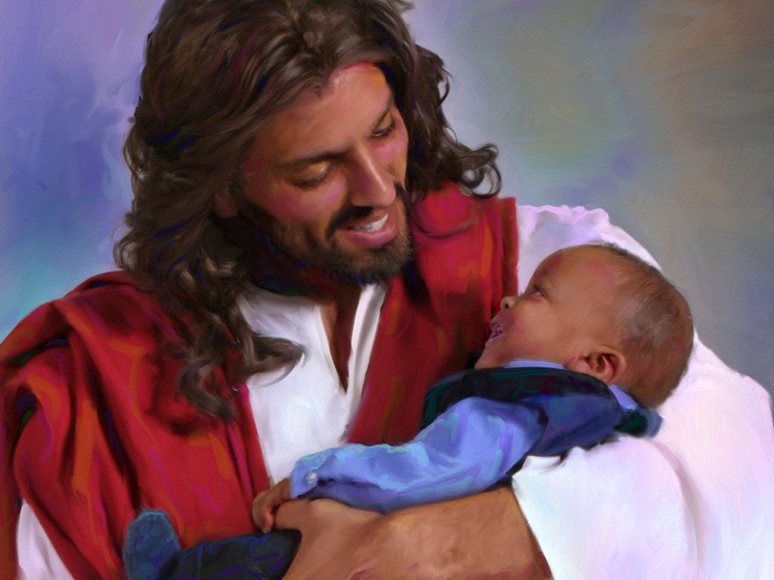
Notes:
Erényes élet egy erkölcstelen világban*
A Szentírás szerint Isten mindnyájunkat arra a szent célra különített el, és hatalmazott fel, hogy megosszuk az Ő szeretetét a haldokló világgal. Ehhez be kell töltekeznünk a Szentlélekkel és úgy kívül, mint belül e szent elhíváshoz méltó, erényes, tiszteletreméltó életet kell élnünk. Függetlenül attól, hogyan bánnak velünk. A körülményeinktől és a bennünket érő hatásoktól függetlenül. Hűségre hívattunk el: „Hogy legyetek feddhetetlenek és tiszták, Istennek szeplőtlen gyermekei az elfordult és elvetemedett nemzetség közepette, kik között fényletek, mint csillagok e világon.” (Filippi 2:15)
*A címadást Frank M. Hasel: Vágyakozni Isten után c. könyve ihlette.

Slide 13
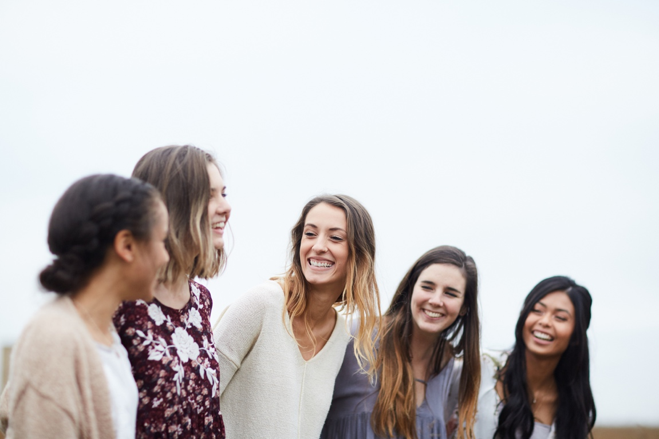
„Isten gyönyörűsége, ha jellemtulajdonságait gyermekeinek adhatja.”
Az apostolok története 530. o.
Notes:
„Isten gyönyörűsége, ha jellemtulajdonságait gyermekeinek adhatja.” – írja Ellen White.
Hogyan is néz ki pontosan ez az erényes élet? Nos, olyan, mint Jézusé! Jézus maga volt a Szentlélek gyümölcse!
Ahogy a Gal 5:22 igeversekben olvashatjuk: „ a Léleknek gyümölcse: szeretet, öröm, békesség, béketűrés, szívesség, jóság, hűség, szelídség, mértékletesség.”
Láthatjuk, hogy ha a Szentlélek bennünk él, megjelennek a Lélek gyümölcsei. Nem csupán egyetlen gyümölcs, hanem a teljes gyümölcs!
Jézus az életével mutatott példát az erényes életvitelre egy erkölcstelen világban.
Az apostolok története 530. o.

Slide 14
„Krisztus élete tanúsítja, hogy mit tehet az ember, ha isteni természet részese lett. Mindaz, amit Krisztus kapott Istentől, a mienk is lehet. Tehát kérj, és akkor kapsz. Jákob állhatatos hitével, Illés rendíthetetlen kitartásával igényeld mindazt, amit Isten megígért!”
Krisztus példázatai 149. o.
Notes:
Ellen G. White írja:
„Krisztus élete tanúsítja, hogy mit tehet az ember, ha isteni természet részese lett. Mindaz, amit Krisztus kapott Istentől, a mienk is lehet. Tehát kérj, és akkor kapsz. Jákob állhatatos hitével, Illés rendíthetetlen kitartásával igényeld mindazt, amit Isten megígért!”
Legyen ez mindennapi imádságunk! Miért elégednénk meg kevesebbel, ha Isten oly sokat kínál?
Ne feledjük, ez nem a nagyobb akaraterőért, vagy önkontrollért folytatott harc. Ez valójában a szív küzdelme. Arról szól, kinek adjuk át a szívünket?
Krisztus példázatai 149. o.

Slide 15
„Csalárdabb a szív mindennél, és gonosz az; kicsoda ismerhetné azt?”
Jeremiás 17:9
Uram, vedd a szívemet és
változtasd
meg! Tegyél engem
magadhoz
hasonlóvá!
Notes:
A világ sajnos arra tanított bennünket, hogy az életünk a nagy 1-es számról szól, az „én”-ről, önmagunkról! Az a fontos, ami engem kiteljesít, ami engem boldoggá tesz, mondják az emberek. A Szentírás szerint azonban ez a gondolkodásmód veszélyes!
A szívünk akarata nem mindig jelent helyes, vagy igazságos gondolkodást. „Csalárdabb a szív mindennél, és gonosz az; kicsoda ismerhetné azt?” – kiált fel Jeremiás (Jer 17:9). Soha nem vagyunk biztonságban, ha önmagunkra tekintünk és a szívünk akaratát követjük!
Folyamatosan így kell imádkoznunk. – Uram, vedd a szívemet és változtasd meg! Tegyél engem magadhoz hasonlóvá!

Slide 16
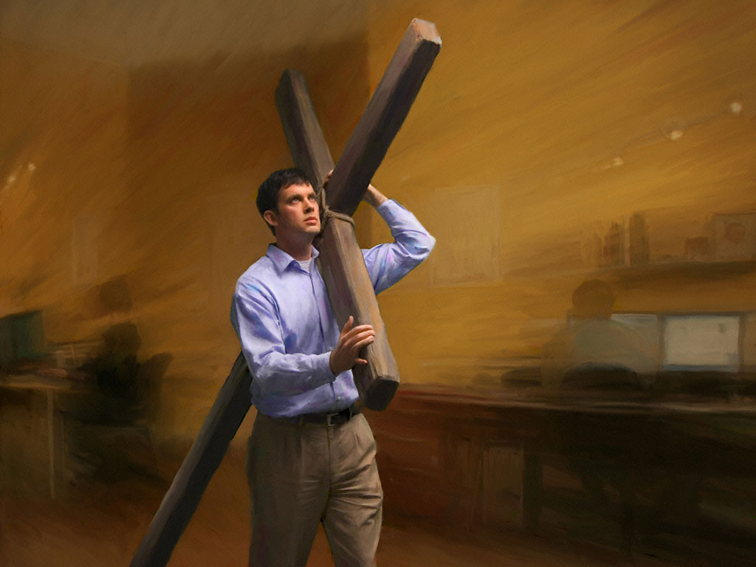
Arra hívattunk, hogy
felvegyük
keresztünket!
Notes:
„A saját énünk elleni küzdelem a leghatalmasabb harc, amelyet meg kell vívnunk. Énünket átengedni, alárendelni mindent Isten akaratának: küzdelembe kerül, de a léleknek engedelmeskednie kell Istennek, mielőtt szentségben megújulhatna.“
Jézushoz vezető út 43. o.

Slide 17
Ha valaki én utánam akar jönni, tagadja meg magát, és vegye fel az ő keresztjét minden nap, és kövessen engem.
Mert aki meg akarja tartani az ő életét, elveszti azt; aki pedig elveszti az ő életét én érettem, az megtartja azt.”
Lukács 9:23-24
Notes:
Felszólítás keresztünk felvételére
Lukács evangéliuma 9:23-24. verseiben a Biblia így szól hozzánk: „Ha valaki én utánam akar jönni, tagadja meg magát, és vegye fel az ő keresztjét minden nap, és kövessen engem. Mert aki meg akarja tartani az ő életét, elveszti azt; aki pedig elveszti az ő életét én érettem, az megtartja azt.”
Nos, első pillantásra ez a kereszt felvétele dolog egyáltalán nem tűnik vonzónak. Az édes igazság azonban, a közgondolkodással ellentétben az, hogy a keresztünk felvételével szabad kezet adunk Istennek, hogy eltávolítsa életünkből az elénk kerülő akadályokat, amelyek hátráltatják Menny felé vezető utunkat. Így tehát, amit a világ fájdalmas áldozatnak hisz, valójában a mi mennyei nyereségünk.

Slide 18
„Isten soha nem kér tőlünk valódi áldozatot. Sok mindent kér, hogy engedjük át neki, de csak olyan dolgok feladását, amik akadályozzák Menny felé vezető utunkat. Még ha olyasmi alárendelését is kéri, ami szerintünk önmagában jó, biztosak lehetünk benne, hogy Isten ezáltal valami magasabb jót munkál számunkra.”
A gyógyítás szolgálata 473. o.
Notes:
„Isten soha nem kér tőlünk valódi áldozatot. Sok mindent kér, hogy engedjük át neki, de csak olyan dolgok feladását, amik akadályozzák Menny felé vezető utunkat. Még ha olyasmi alárendelését is kéri, ami szerintünk önmagában jó, biztosak lehetünk benne, hogy Isten ezáltal valami magasabb jót munkál számunkra.”
Lehet, hogy legyőzhetetlennek tűnő titkos bűnnel, vagy lelki problémával küzdünk. Egy bölcs ember szerin: - A győzelem kulcsa nem abban van, menyire elszántan küzdesz, hanem abban, mennyire adod át magad Istennek.
A gyógyítás szolgálata 473. o.

Slide 19
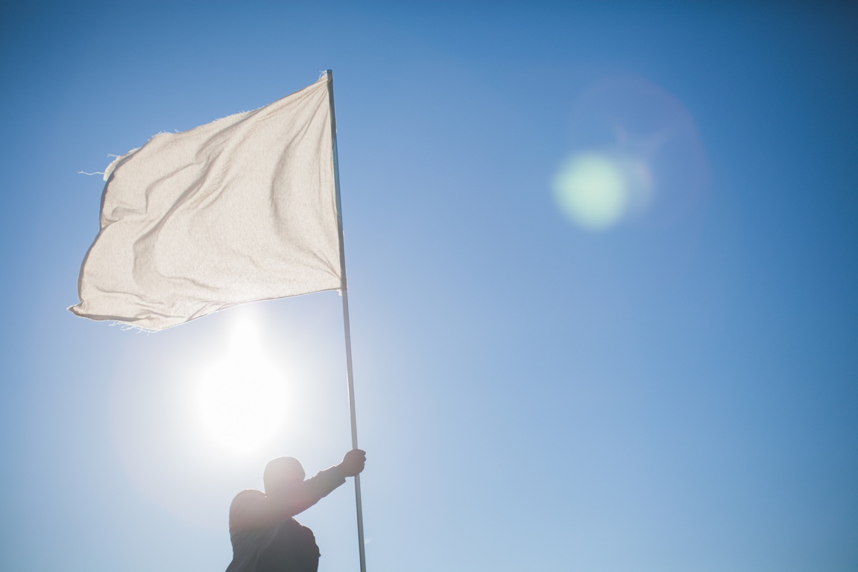
„A végső győzelem Jézusban van!”
Notes:
Ne feledjük, hogy a megadás fehér zászlajának lengetése a hívő számára nem azt jelenti, hogy: „Elvesztettem ezt a csatát.” Valójában azt jelenti, hogy: „A végső győzelem Jézusban van!”
Valami csodálatos dolog történik, amikor átadjuk magunkat Jézusnak és felvesszük az Ő keresztjét. Ahelyett, hogy a kereszt teher lenne, felfedezzük, hogy „amint felvesszük ezt a keresztet, [a valóságos keresztet] az felemel bennünket.” Saját erőnket alá kell rendelnünk Jézusnak és hagynunk kell, hogy az Ő ereje vigye a kereszt terhét. A saját erőnk tehetetlenség és megtörtség. Amint átadjuk megtörtségünket Jézusnak, Ő győzelmet ad nekünk.
Köszönet Nancy Demoss Wolgemuth-nak az inspirációért, amit a Megtörtség c. könyve hátsó borítóján olvashatunk.
Bizonyságtételek 8. kötet 45. o.

Slide 20
„Ha teljes mértékben átadjuk magunkat Jézusnak, ha teljesen összetörten elé borulunk, akkor olyan győzelem örömével ajándékoz meg, amilyent addig még soha nem tapasztaltunk”
Az evangélium szolgái 373. o.
Notes:
„Ha teljes mértékben átadjuk magunkat Jézusnak, ha teljesen összetörten elé borulunk, akkor olyan győzelem örömével ajándékoz meg, amilyent addig még soha nem tapasztaltunk”
Ellen White ezt a képet ábrázolja: teljesen összetörten Jézus elé esni. Mit jelent az a megtörtség, amivel Jézus elé borulunk?
Az evangélium szolgái 373. o.

Slide 21
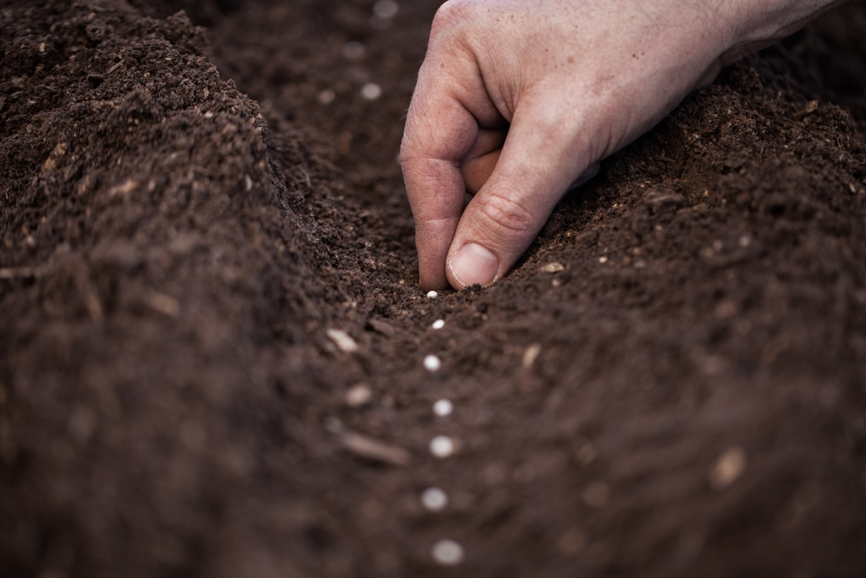
Értékes
por vagyunk!
Notes:
Az értékes por
A megtörtség valóban a legszebb felajánlás és legszentebb áldozat, amit Istennek adhatunk. Valójában ez az egyetlen áldozat, amit adnunk kell. A Biblia szerint: „Isten előtt kedves áldozatok: a töredelmes lélek; a töredelmes és bűnbánó szívet, oh, Isten nem veted te meg!” (Zsolt 51:19).
A töredelmes szó a Zsolt 15:19. versében a héber dâkâh szó fordítása, aminek jelentése: elmorzsolni, felaprítani, darabolni, porrá őrölni, teljesen megsemmisíteni.
Gondoljunk csak bele! Ha valami egyszerűen eltörik, még összeragaszthatjuk, de a port már nem tudjuk összeragasztani. És mi valóban azok vagyunk: törött, porrá zúzott edények!
„S milyen dicsőséges kiváltság ez! Halandó lények - „por és hamu” - Krisztus közbenjárása által a leghatalmasabb uralkodó elé járulhatnak.” (15)
És gondoljunk bele, nemcsak Isten elé járulhatunk, hanem Ő újra meg újra ezt a port használja fel legjobb csodáihoz.
Kezdetben Isten a porba ültette az édenkert fáit és növényeit, hogy növekedjenek és gyümölcsöt teremjenek. (1Móz 1:11). Aztán teremtési munkáját megkoronázva férfit és nőt teremtett a porból és megparancsolta nekik, hogy gyümölcsözzenek, teremjenek gyümölcsöt (1Móz 2:7; 1:28).
Álljunk meg itt egy percre! Felismerjük vajon, hogy az élet leheletén, Jézus vérén és a Szentlélek erején kívül minden, még a legjobb munkánk eredménye is mind csak por? És mégis oly gyakran annyira gőgösek vagyunk, hogy a port dicsőítjük!
Szerencsére Jézus azután is törődött a porral, hogy a bűn átka sújtotta a világot. Visszatért a Földre, hogy folytassa munkáját az emberiség pora között (1Sámuel 2:8). Míg a port használta a vak ember szeme világának gyógyítására, (János 9:5-6), az élet pora és megtörtsége az, amit ma is gyakran használ lelki látásunk helyreállítására. Ért hozzá, hogyan keverje a port a vízzel, hogy agyagot kapjon. A formálható agyag (a sár) a Fazekasmester kezében válik olyanná, amilyenné eredetileg teremtett minket (Jeremiás 18:6).
(15) Gyermeknevelés 467. o.

Slide 22
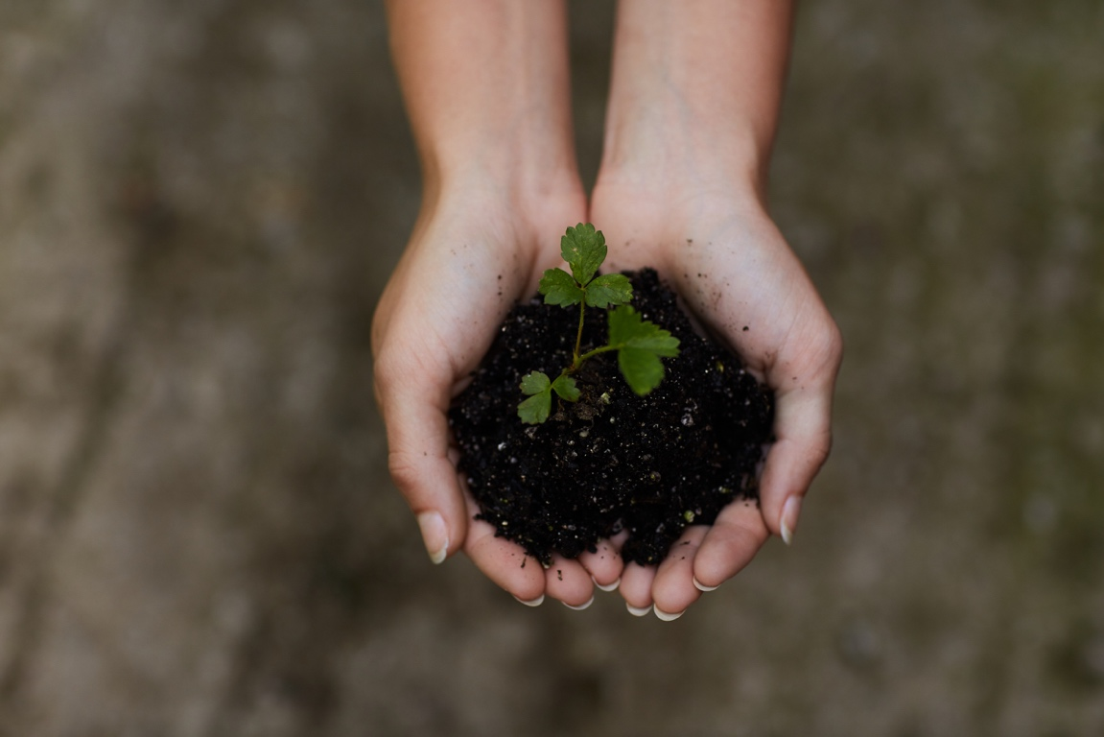
„A por nem feltétlenül jelenti a véget. Sokszor a por szükséges az új [élet] kezdetéhez.”
Lysa Terkeurst
Notes:
Ahogy egy szerző oly ékesszólóan írja: „A por nem feltétlenül jelenti a véget. Sokszor a por szükséges az új [élet] kezdetéhez.”
Igen, a por valóban lehet szép, ha a szerető Isten kezében van. És az átadott por nagyon értékes! E. G. White-tól a következő bátorítást kapjuk:
„Sátán semmitől nem fél annyira, mint hogy Isten népe megtisztítja az utat, és eltávolít minden akadályt, hogy az Úr kiáraszthassa Lelkét elbágyadt egyházára… A késői eső el fog jönni, és Isten áldása majd mindenkit betölt, aki megtisztíttatott a szennytől.”
Átadtad már porodat Jézusnak? Átadtad a kudarcaidat, bűneidet és minden törött részedet Jézusnak? Csak akkor tud a porral csodát tenni, ha mindet átadjuk Neki.
Lysa Terkeurst: Nem állíthatjuk, hogy így lenne 18. o.
Az utolsó napok eseményei 192-193. o.

Slide 23
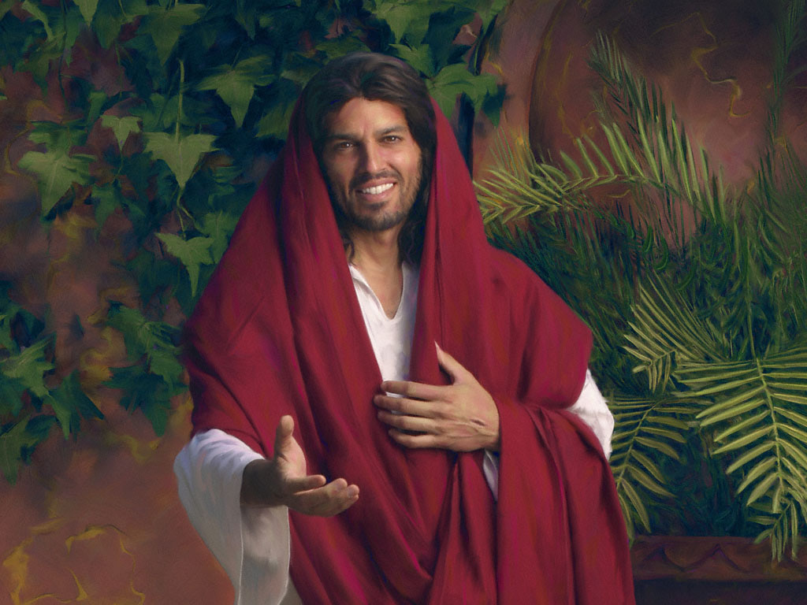
„Add át nekem a porodat!”
Notes:
Felhívás
Barátaim, Jézus ma felénk nyújtja átszögezett kezét és így kérlel: „Add át nekem a porodat!” Micsoda dicsőséges felszólítás! Adjuk hát át neki porunkat —rászoruló, megtört szívünk minden szennyét és mondjuk: - „Igen uram! Szorosabban szeretnék veled járni! A te képedre szeretnék formálódni, hogy olyan szeretettel tudjam a többieket szeretni, amilyent Tőled kapok. Az az erényes keresztény szeretnék lenni, akivé elhívtál engem. Ám mindaz, amit neked felajánlhatok, törött és sérült. Ezért átadom Neked kudarcaimat, fájdalmaimat, a szívem bánatát, a könnyeimet. Még a legsikeresebb erőfeszítéseim eredménye is csak por, de át akarom adni az összes poromat Neked, és agyaggá válni a nagy Fazekasmester kezében. Te uralkodj a szívem trónján, Uram! Bármit is mondasz, a tied vagyok!”
Álljunk fel a közös záró imádságra, ha szívünk kívánsága ez ma!
—Vége a szombati prédikációnak—

